Slide 1
“Kompozit Malzeme ve Teknik Tekstil Prototip Üretim ve Uygulama Merkezi” Teknik Destek Projesi
PLAZMA TEKNOLOJİSİ ve TEKSTİL ENDÜSTRİSİNDE KULANIMI
Doç. Dr. Hatice Aylin KARAHAN TOPRAKÇI

Slide 2
PLAZMA TEKNOLOJİSİ ve TEKSTİL ENDÜSTRİSİNDE KULANIMI
Doç. Dr. Hatice Aylin KARAHAN TOPRAKÇI aylin.toprakci@yalova.edu.tr

Slide 3
İÇERİK
Plazma Bilimi ve Teknolojisi
Plazmanin Fonksiyonlari
Tekstillerin Modifikasyonunda Kullanılan Plazma Sistemleri
Plazma İşlemlerinin Karakterizasyonu
Tekstiller İçin Kullanılan Plazma İşlem Çeşitleri
Doğal Liflerin Plazma İşlemleri
Sentetik Liflerin Plazma İşlemleri
Plazma İşlem Tasarımı
Butexcomp Plazma İşlemi
1

Slide 4
1. Plazma Bilimi ve Teknolojisi
2

Slide 5
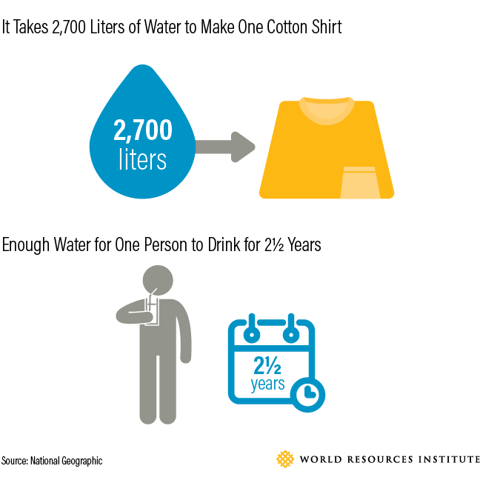
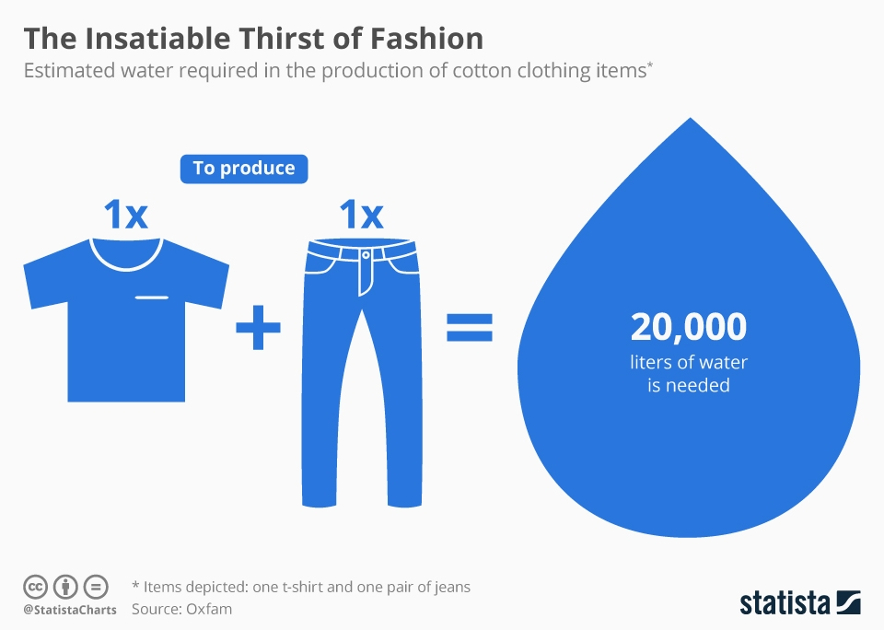
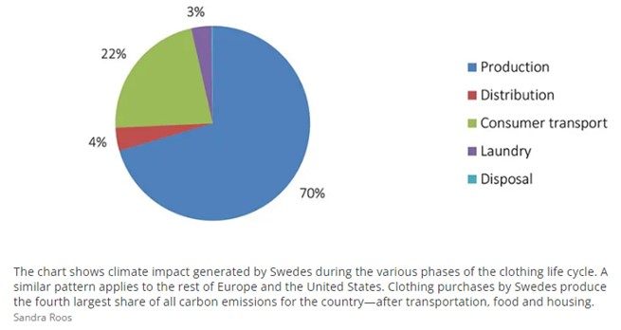
Su Ayak İzi?
Karbon Ayak İzi?
Kimyasal Ayak İzi?
1 adet pamuklu t-shirt için:
-2700 lt su
-7 kg CO2
3

Slide 6
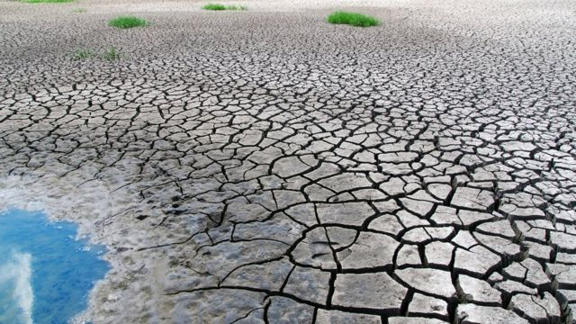
Dünya tarihinde su kaynakları yönetimi uygarlıkların yaşam döngüsünde her zaman önemli role sahip olmuştur.
Çevresel sorunlarının arttığı günümüzde, su kaynaklarının kirletilmesi ve miktarının azalması en önemli konulardandır.
Kurak ve yarı kurak iklim kuşağında yer alan ülkemizde kuraklık ve çölleşme sorunlarının küresel ısınma ile daha da artacağı dikkate alındığında su kaynaklarının kontrollü ve etkin bir şekilde kullanılması her geçen gün önem kazanmaktadır.
https://www.bbc.com/turkce/vert-fut-39646356
4

Slide 7
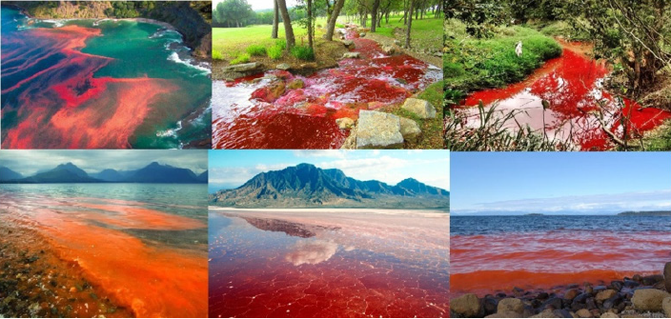
https://biomedres.us/fulltexts/BJSTR.MS.ID.004692.php
Geleneksel tekstil terbiye işlemleri yoğun miktarda su tüketimi gerektiren, yaş işlemlerdir.
Boyama sonrası suda kalan yardımcı maddeler, boyarmaddeler ve atık suyun rengini gidermek için kullanılan kimyasal maddeler atık su yükünü artırmaktadır.
5

Slide 8
Konvansiyonel terbiye işlemleri;
  yüksek enerji ve su tüketimine neden olan,
  kirlilik yaratan,
  yüksek maliyetli,
  çevre dostu olmayan ve
  ürünün performansını olumsuz olarak etkileyebilen işlemlerdir.
Tüm bu nedenlerle, tekstil terbiyesinde günümüzün sıkı ekonomik ve ekolojik taleplerini karşılayacak yeni anlayış çerçevesinde çok fonksiyonlu, basit ve temiz yöntem ve teknolojilerin gündeme gelmesi artık kaçınılmazdır.
6

Slide 9
Modifikasyon; herhangi bir materyalde meydana gelen sınırlı değişiklik olarak tanımlanmaktadır. Yüzey modifikasyonu, materyallerin temel özelliklerinin değiştirilmeden, yüzeylerinde fiziksel ve/veya kimyasal değişimler meydana gelmesini sağlamaktadır.
Tekstil materyallerinin yüzey modifikasyonu için kullanılan yöntemler temelde kimyasal, biyokimyasal, fiziksel ve fizikokimyasal olarak dörde ayrılmaktadır. Halen yaygın olarak kullanılan kimyasal yöntemlere karşın biyokimyasal ve fizikokimyasal yöntemlerin endüstriyel ölçekte uygulanabilirliğinin yaygınlaştırılması için çalışmalar devam etmektedir.
7

Slide 10
TEKSTİL MATERYALLERİNİN YÜZEY MODİFİKASYONUNDA KULLANILAN YÖNTEMLER
Kimyasal yöntemler
Biyokimyasal yöntemler
Fiziksel yöntemler
Fizikokimyasal yöntemler
  ısıl işlemler,
  UV-radyasyonu,
  γ-radyasyonu
  elektron veya iyon bombardımanı,
  ozon,
  lazer,
  korona,
  plazma
8

Slide 11
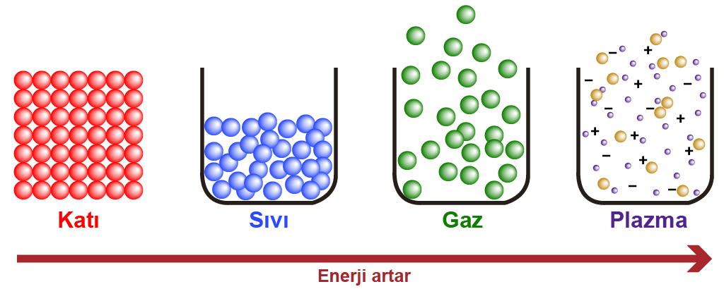
https://biyokimya.vet/maddeler-ve-nitelikleri/
9

Slide 12
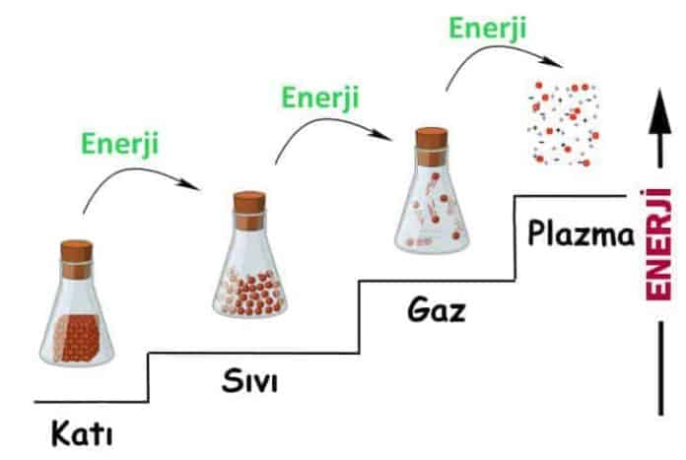
Termal dengedeki katı bir madde, genellikle sabit basınçta sıcaklığının arttırılması ile sıvı hale geçmekte, sıcaklık artırılmaya devam ederse, sıvı; gaz haline geçmektedir.
Yeterince yüksek bir sıcaklıkta gaz içindeki moleküller, rastgele doğrultularda serbestçe hareket eden gaz atomlarını oluşturmak için ayrışmaktadır.
Eğer enerjisi daha fazla arttırılırsa gaz atomlarından bir ya da birkaç elektron kopmakta ve serbest hareket eden yüklü parçacıklara (pozitif iyonlar ve elektronlar) ayrışarak maddenin dördüncü hali olan PLAZMA yı oluşturmaktadır.
https://www.muhendisbeyinler.net/maddenin-halleri-ve-ozellikleri/
10

Slide 13
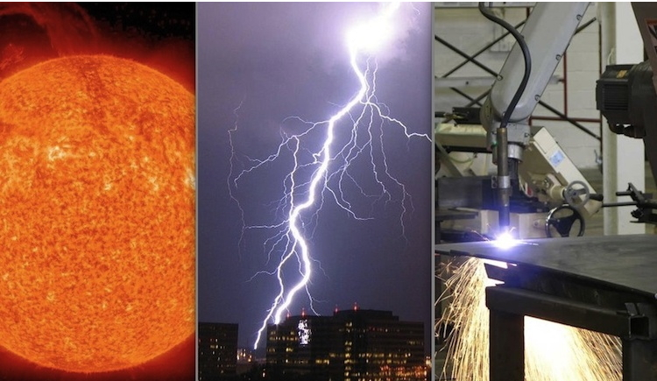
Maddenin plazma hali:
  Çok yüksek sıcaklıklarda,
  Güçlü elektrik ve/veya magnetik alanlarla
  DC - AC elektriksel deşarj,
  RF deşarj,
  MW deşarj,
  Puls deşarj,
  Dielektrik bariyer deşarj gibi farklı gerilimler altında oluşturulabilmektedir.
https://www.sciencelearn.org.nz/resources/238-plasmas-explained
Güneş sisteminin dışında, evrenin % 99’unun plazma halinde olduğu tahmin edilmektedir.
10.000 °K’nin üzerindeki sıcaklıklarda tüm molekül ve atomlar iyon haline geçmektedir.
11

Slide 14
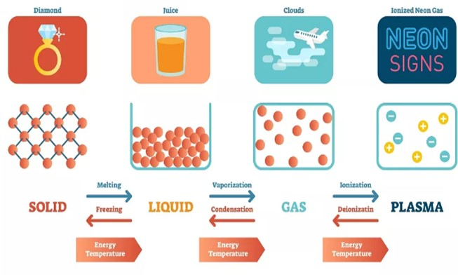
Plazma, maddenin gaz haline yakın gözükmektedir. Fakat iki faz arasında önemli farklılıklar bulunmaktadır:
Gazlar elektriği iletmezken, plazma iyi bir elektriksel iletkendir. Bunun nedeni gazların nötral parçacıklardan, plazmanın ise iyonize olmuş gazlardan oluşmasıdır.
Gazlar boşluğu doldurma eğiliminde olmasına rağmen, plazmalarda toplanma eğilimi vardır.
Gazlarda moleküller ve atomlar arasındaki çekim kuvvetleri zayıf iken, plazmalarda yüklü parçacıklar arasındaki Coulomb çekim kuvvetleri çok uzak mesafelerde bile etkili olmaktadır.
Plazma, yerçekiminden çok elektrik ve manyetik alanlardan daha kolay etkilenir.
Plazmadaki elektronların ve iyonların hareketi kendi elektrik ve manyetik alanlarını üretir.
Plazmayı oluşturan parçacıkların tamamen kaotik ve yüksek enerjili durumu nedeniyle, kendi elektromanyetik radyasyonunu üretir.
https://www.wondriumdaily.com/different-states-of-matter-liquids-gases-and-plasma/
12

Slide 15
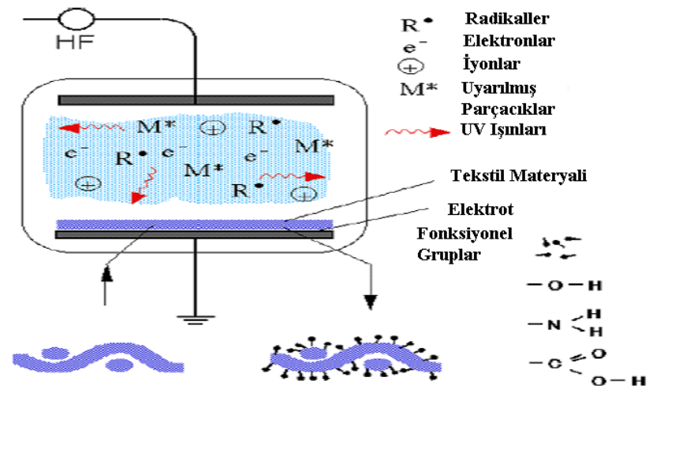
Plazmada
  radikaller,
  elektronlar,
  fotonlar,
  iyonlar,
  nötr atomlar,
  uyarılmış-yarı kararlı parçacıklar,
  Kararlı parçacıklar,
  UV ışınları vb.
13

Slide 16
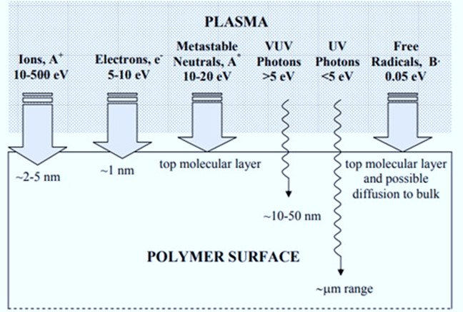
Plazma içindeki türlerin yüzeyde meydana getirdiği etkileşimler:
İyon bombardımanı
Elektron bombardımanı
UV radyasyonu
Serbest radikallerin etkileşimi
Yarı kararlı türlerin bombardımanı
Mary Gilliam, A plasma polymerization investigation and low temperature cascade arc plasma for polymeric surface modification
14

Slide 17
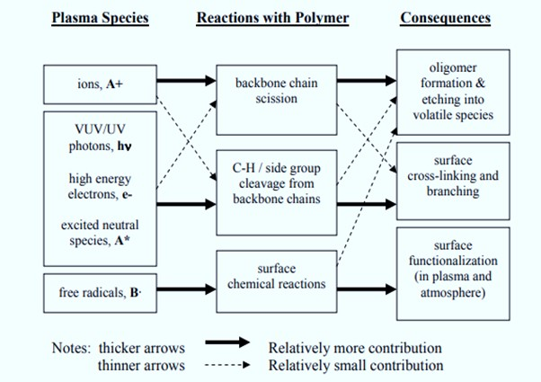
Plazma içindeki türlerin yüzeyde meydana getirdiği etkileşimler:
İyon bombardımanı
Elektron bombardımanı
UV radyasyonu
Serbest radikallerin etkileşimi
Yarı kararlı türlerin bombardımanı
Mary Gilliam, A plasma polymerization investigation and low temperature cascade arc plasma for polymeric surface modification
15

Slide 18
2. Plazmanın Fonksiyonları
16

Slide 19
Plazma İşlemi Sonunda Elde Edilen Etkiler
Plazma işlemi esnasında oluşan reaktif parçacıklar, polimerin temel özelliklerini bozmadan yüzeyde çeşitli modifikasyonlara sebep olmaktadır. Bu modifikasyonlar:
  Yüzey aktivasyonu
  Temizleme
  Aşındırma
  Aşılama
  Kaplama
  Çapraz bağlanma
17

Slide 20
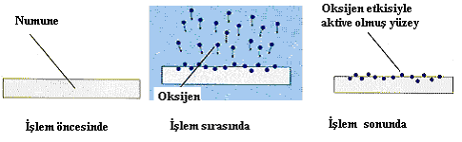
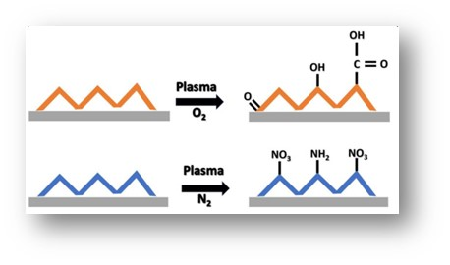
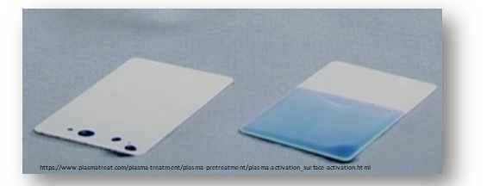
Yüzey aktivasyonu, zayıf bağların reaktif karbonil, karboksil ve hidroksil gibi gruplar ile yer değiştirmesidir. Plazma işleminden sonra yüzey süper aktif hale gelmekte ve fonksiyonel gruplar sayesinde de aktivasyon gerçekleşebilmektedir.
https://learn.destexproject.eu/wp-content/uploads/2021/03/Plasma-treatment-in-the-textile-industry_UB.pdf
18

Slide 21
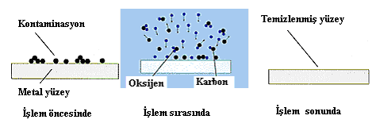
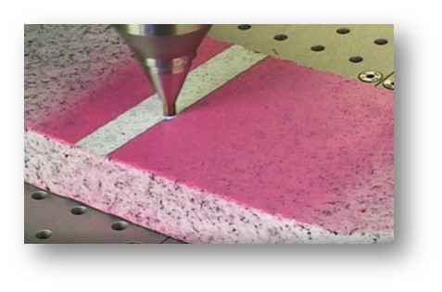
Temizleme, yüzeyden artıkların uzaklaştırılması işlemidir. İyon bombardımanı sırasında yüzeyde bulunan gözle görülmeyen kirlilikler (yağ filmleri, Si-artıkları, kısmen absorbe edilmiş kirler) fiziksel olarak buharlaştırılarak uzaklaştırılmaktadır.
https://www.plasmatreat.com/plasma-treatment/plasma-pretreatment/plasma-cleaning.html
19

Slide 22
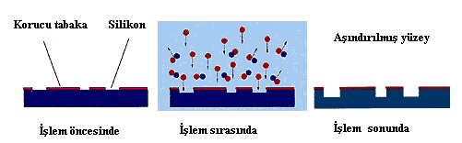
Aşındırma ile yüzeydeki zayıf kovalent bağlar koparılmakta, plazma ile katı yüzey arasındaki etkileşim sonucu uçucu ürünler oluşmaktadır. Materyalde meydana gelen aşınma maddenin buharlaşması sonucu meydana gelmektedir. Aşınma etkisi ile toplam yüzey alanı artmaktadır. Böylece, materyalin özellikle hidrofilite ve adhezyon özelliği artırılmaktadır.
20

Slide 23
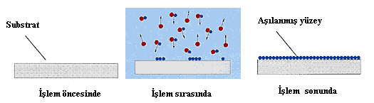
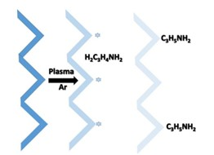
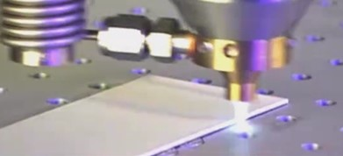
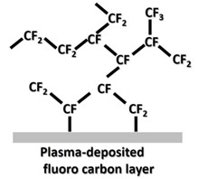
Aşılama/Kaplama, plazma polimerizasyonu etkisiyle yüzeyde ince bir polimer tabakasının oluşturulmasıdır.
https://learn.destexproject.eu/wp-content/uploads/2021/03/Plasma-treatment-in-the-textile-industry_UB.pdf
https://www.plasmatreat.com/plasma-treatment/plasma-pretreatment/plasma-coating_nano_coating.html
21

Slide 24
Aşılama/Kaplama, plazma polimerizasyonu etkisiyle yüzeyde ince bir polimer tabakasının oluşturulmasıdır.
Bir plazmada elde edilen polimer aşındırma ve biriktirme sürecine maruz kalır ve ortamdaki plazma türlerine bağlı olarak az ya da çok çapraz bağlı bir yapıya sahip olur.
Plazma polimerizasyonunda radikal ağırlıklı bir kimyasal buhar biriktirme (plazma CVD) süreci düşünülmektedir, bu da makromolekül oluşumuyla, yani esas olarak amorf, az ya da az-yoğun çapraz bağlı yapılarla sonuçlanmaktadır.
Step-growth (basamaklı büyüme)
Reaktif türlerin rekombinasyonu ve reaksiyon ürünlerinin reaktivasyonu plazma polimerizasyonunun verimini belirler.
22

Slide 25
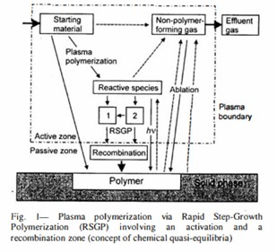
Reaktif türler esas olarak radikallerdir.
Radikal grup, eşlenmemiş elektrona sahip olan atom, molekül, iyondur.
1 tek bir reaktif bölgeye sahip reaktif türler ve
2 iki değerlikli reaktif türler
Ayrıca yüzey, aşındırma süreçleri ile plazma polimerizasyonunda yer alır. (Aşındırma+deposition)
Gaz partikülleri (örneğin monomer) ilk önce aktif bir bölgeye girer, burada uyarılma ve ayrışma süreçleri gerçekleşiyor ve ardından pasif bir bölgeden geçerek rekombinasyona yol açar ve substrat, elektrot veya duvar üzerinde birikir.
Polimerizasyon verimi
  Gaz akışı
  Gazın iyonizasyon enerjisi
  Güç
  Monomerin aktivasyon enerjisi
  Reaktör geometrisi
Rapid Step-Growth Polymerization (RSGP)
23
Indian 10urnal of Fibre & Textile Research Vo1.3 1, March 2006, pp. 99- 1 15

Slide 26
Vakum plazmalar daha stabil olduğu için bu işlem için daha uygundur.
Tüm tekstil ürünlerine uygulanabilir.
Tekstil ürünü temiz olmalıdır.
Fosfor içeren monomerler→güç tutuşurluk geliştirilmesi
Acrilamid plazmalar→fizyo-mekanik özelliklerin geliştirilmesi
hidrofobikleştirme, kalıcı hidrofilizasyon ve matriks-lif yapışmasının iyileştirilmesi
24

Slide 27
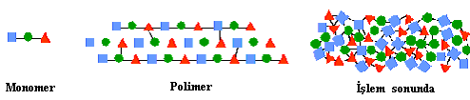
Çapraz bağlanma, plazma işlemi sırasında polimer yapısında meydana gelen parçalanmalar sonunda oluşan reaktif grupların etkileşimi sonucu oluşmaktadır. Çapraz bağlanmalar sonunda polimer zincirleri bağlanıp üç boyutlu bir ağ oluşturmaktadır.
25

Slide 28
Meydana gelen bu değişimler sonunda:
Lif yüzeyinin kimyasal reaktivitesi,
Lifler arasındaki kohezyon,
Hidrofillik,
Boyanabilirlik,
Lif yüzeyinin kaplamalara ve matrislere adhezyonu artmakta;
Lif yüzeyinin temizlenmesi,
Kullanılan kimyasalların daha iyi bir şekilde nüfuz etmesi sağlanmakta,
Mikro ve nano liflerin filtrasyon kapasiteleri artmaktadır
26

Slide 29
Meydana gelen bu değişimler sonunda:
Kullanılan monomerlerin özelliğine göre,
    güç tutuşurluk,
    antimikrobiyellik,
    su, yağ, kir iticilik
    gibi yeni fonksiyonlar kazandırılırken mamulün temel özellikleri değişmeden kalmaktadır.
27

Slide 30
3. Tekstillerin Modifikasyonunda Kullanılan Plazma Sistemleri
28

Slide 31

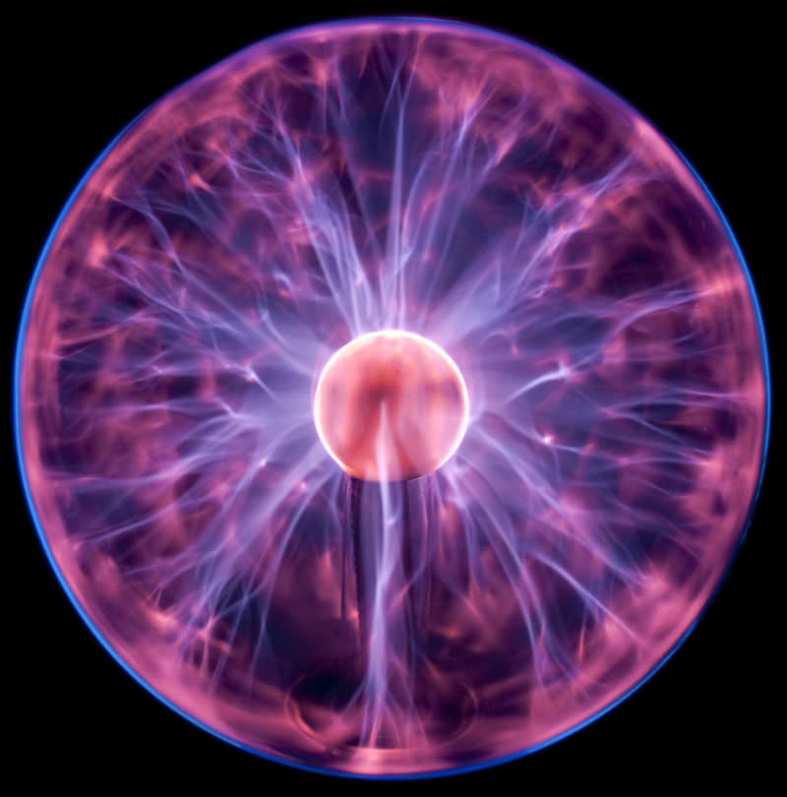

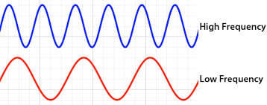
Sıcaklık
Sıcak Plazma
Soğuk Plazma
Basınç
Vakum Plazma
Atmosferik Plazma
Elektriksel (Frekans)
Düşük Frekans (kHz)
Mikrodalga (Ghz)
Radyo Frekans (MHz)
29

Slide 32
Plazmaların Sınıflandırılması
1. Sıcaklığa Göre Sınıflandırma
PLAZMA
YÜKSEK SICAKLIK PLAZMASI
DÜŞÜK SICAKLIK PLAZMASI
30

Slide 33
Tg; nötral atomların yani plazmayı oluşturulan gazın sıcaklığı,
Tu; uyarılmış atomların sıcaklığı,
Ti; iyonların sıcaklığı,
Te; elektronların sıcaklığı,
Ta; ayrışmış atom sıcaklığı ve
Tf; fotonların enerjisini karakterize eden foton sıcaklığını ifade etmekte,
Tp ; “Plazma Sıcaklığı” olarak tanımlanmaktadır.
Toplam termodinamik dengede olan plazmalar-Sıcak Plazma
Tg ≅ Tu ≅ Ti ≅ Ta ≅ Tf ≅ Te = Tp
Güneş, yıldızlar
Lokal termodinamik dengede olan plazmalar
Tg≅Tu≅Ti≅Ta≅Te≠Tf
Termal Plazma
Yüksek Basınç Plazması
Lokal termodinamik dengede olmayan plazmalar-Soğuk Plazma
Elektronların sıcaklıklarının Te >>Ti > Tg > Tu şeklinde diğer türlerden çok büyük olduğu ve türler arasındaki sıcaklığın farklı
31

Slide 34
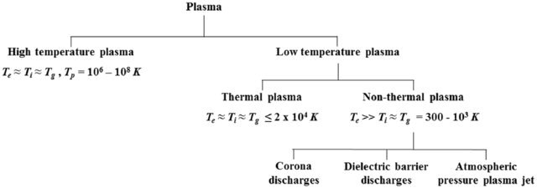
DOI: 10.5851/kosfa.2017.37.4.477
32

Slide 35
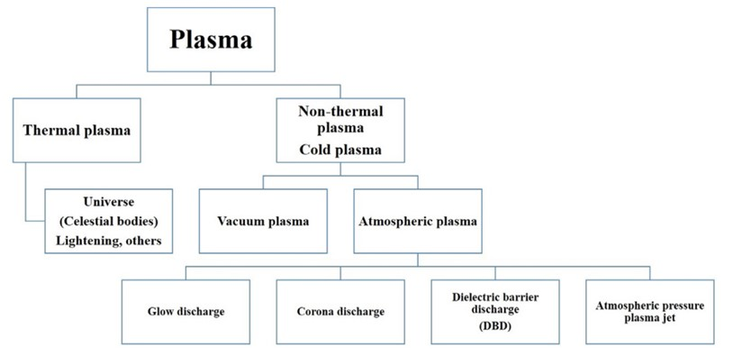
https://doi.org/10.1016/B978-0-12-820257-9.00002-3
33

Slide 36
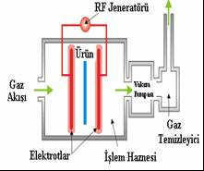
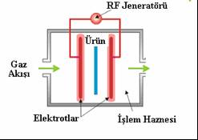
Plazmaların Sınıflandırılması
2. Basınca Göre Sınıflandırma
PLAZMA
VAKUM PLAZMA
ATMOSFERİK PLAZMA
34

Slide 37
Yüksek Basınç/Atmosferik Plazmalar→Dischargelar yüzünden homojen etki elde etmek zor olabilir, aktivasyon, aşındırma, temizleme için uygunken polimerizasyon için çok uygun değildir.
1 atm=101325 Pa
Orta Basınçlı Plazmalar →100-1000 Pa , optimum temizleme ve aktivasyon koşulları sağlamak içinpolimerize olmayan gazlar ile çok sayıdaaktif partiküller kimyasal aşındırmaya katkıda bulunur.
Düşük Basınçlı Plazmalar→1-100 Pa, plazma polimerizasyonu için uygundur.
35

Slide 38
Plazmaların Sınıflandırılması
2. Frekansa Göre Sınıflandırma
PLAZMA
DÜŞÜK FREKANS PLAZMA
RADYO FREAKANS PLAZMA
MİKRO DALGA PLAZMA
36

Slide 39
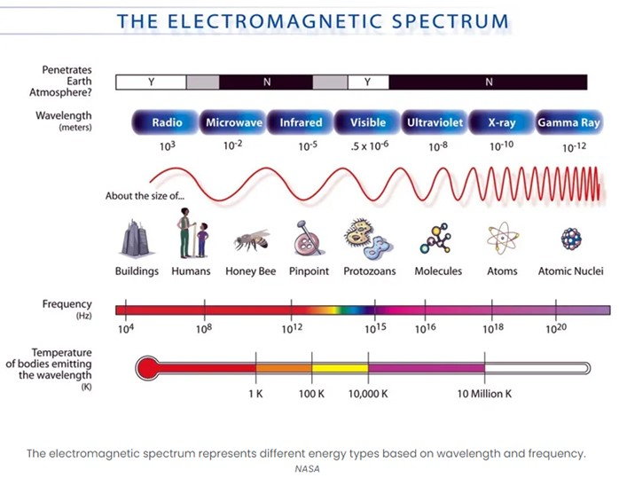
Plazmaların Sınıflandırılması
2. Frekansa Göre Sınıflandırma
https://scied.ucar.edu/learning-zone/earth-system/electromagnetic-spectrum
37

Slide 40
TEKSTİL ÜRÜNLERİNDE KULLANILAN BAZI PLAZMA TÜRLERİ
Glow Deşarj
Dielektrik Deşarj
Korona Deşarj
38

Slide 41
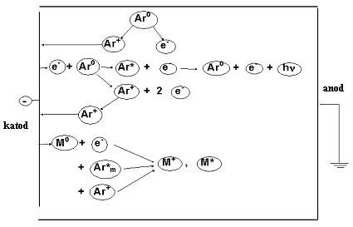
1. Glow Deşarj
En eski plazma tipidir. Düşük ve atmosferik basınçta inert veya reaktif bir gazla üretilebilmektedir.
Pozitif iyonlar ve elektronlar ile çok sayıda nötr atomdan oluşan kısmen iyonize bir gazdır
Bir anot ve bir katottan oluşan bir hücrenin düşük basınçta (örneğin 1 torr; 1 TORR = 133,3 Pa) bir gazla doldurulmasıyla oluşur.
Kapalı bir sistemde bir çift veya bir seri elektoroda DC, AC, RF, MW gibi farklı gerilimler uygulanarak elde edilebilmektedir.
39

Slide 42
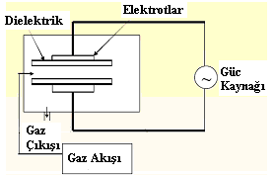
2. Dielektrik Deşarj
En az birisi dielektrik malzeme ile kaplanmış bir elektrot çiftine voltaj (AC) uygulanmasıyla oluşan plazmadır.
DBD’de ise dielektrik kaplama kapasitör görevi görmekte, oluşan bölgesel arklar ve ısınmalar engellenmekte, termal olmayan, homojen bir plazma oluşumunu sağlamaktadır.
40

Slide 43
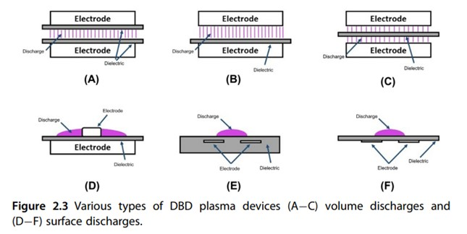
https://doi.org/10.1016/B978-0-12-820257-9.00002-3
41

Slide 44
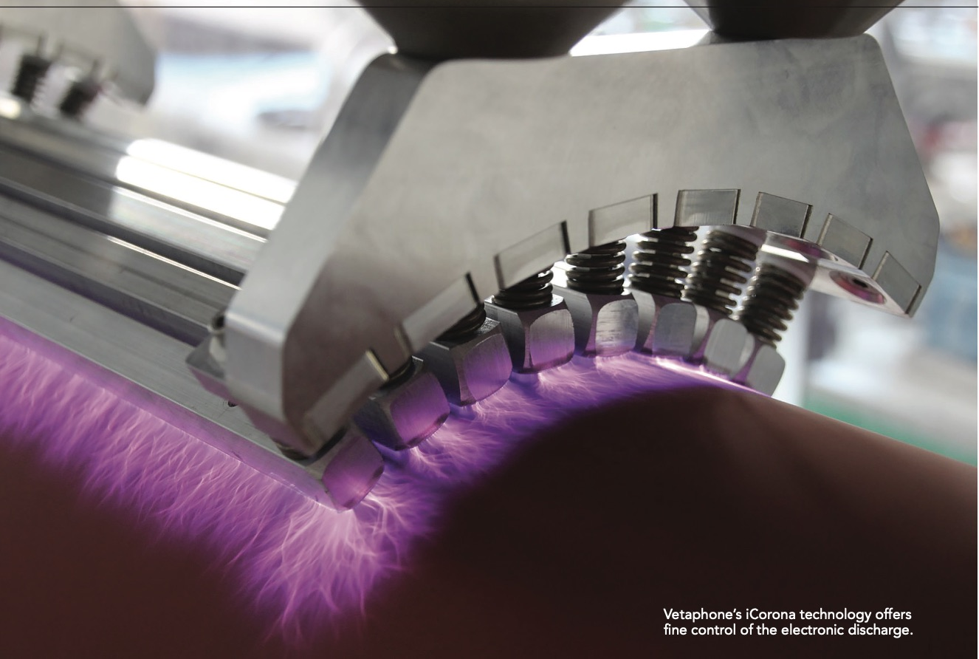
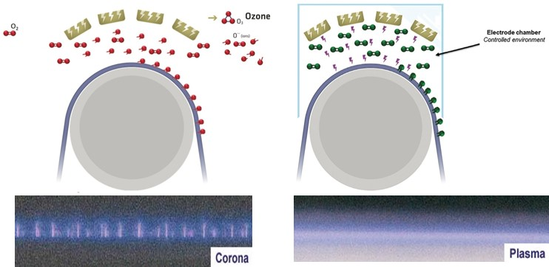
3. Korona Deşarj
Atmosferik basınç altında, düşük frekansta veya puls şeklindeki yüksek voltlarda bir çift elektrot arasında meydana gelmektedir.
Bu deşarj sonunda homojen olmayan ve birçok uygulama için yetersiz düzeyde aktif türler oluşmaktadır. Korona işleminin homojen olmaması ve oluşan lokal enerji seviyelerinin yüksek olması bu sistemin tekstil mamullerinde kullanılabilirliğini önemli ölçüde etkilemektedir.
Homojen etkiler elde edilmemesinin temel sebepleri, iyon ve elektron enerjilerindeki değişimler ve her birinin rastgele bir halde bulunmasıdır.
Oluşan küçük arklar (korona darbeleri), yüzeyde bölgesel ısınmaya ve dolayısı ile yüzeydeki oyukların oluşmasına sebep olmaktadır.
Korona işlemi daha geniş alanlanın daha kısa sürede işlem görmesini sağlayabilmektedir.
R.A. WOLF, Enhancing RFID label production with atmospheric plasma treatment, Proceedings of the 10th WSEAS International Conference on SYSTEMS, Vouliagmeni, Athens, Greece, July 10-12, 2006 (pp493-498)
42
https://www.pffc-online.com/surface-prep/16861-corona-or-plasma-which-is-best-for-your-process

Slide 45
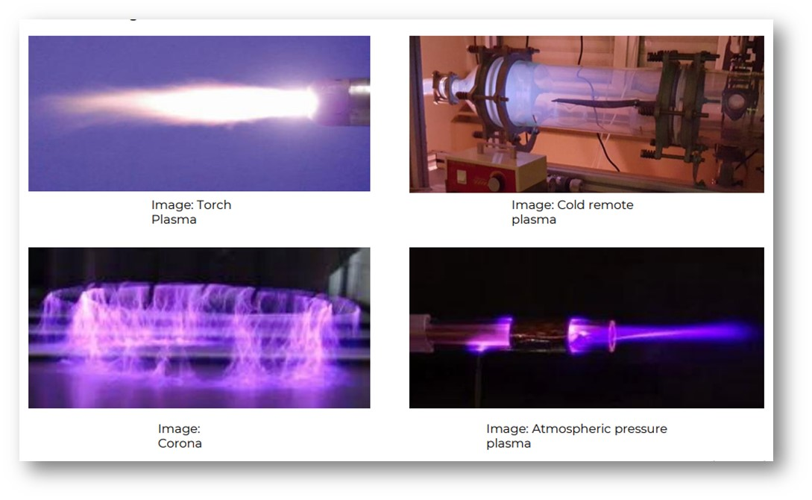
https://learn.destexproject.eu/wp-content/uploads/2021/03/Plasma-treatment-in-the-textile-industry_UB.pdf
43

Slide 46
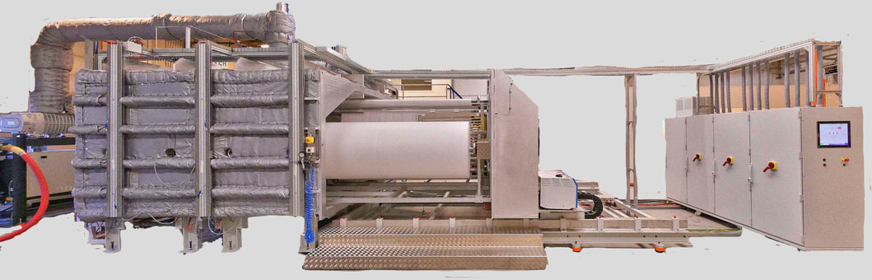
Endüstriyel Plazma Cihazları
Tipik olarak 40 kHz daha düşük maliyetler nedeniyle endüstriyel uygulamalarda kullanılabilir.
Literatüre göre kumaş eni 120-400 cm arasında olabilir.
44
https://www.europlasma.net/applications.html

Slide 47
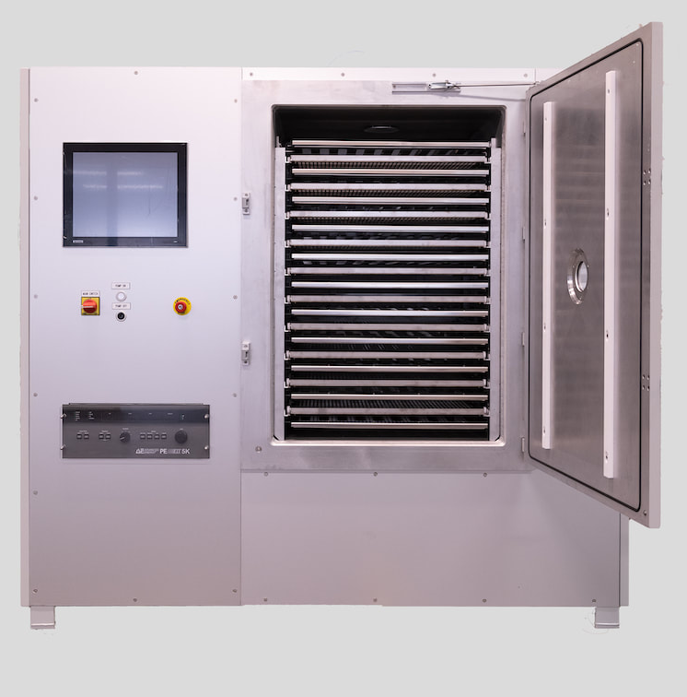
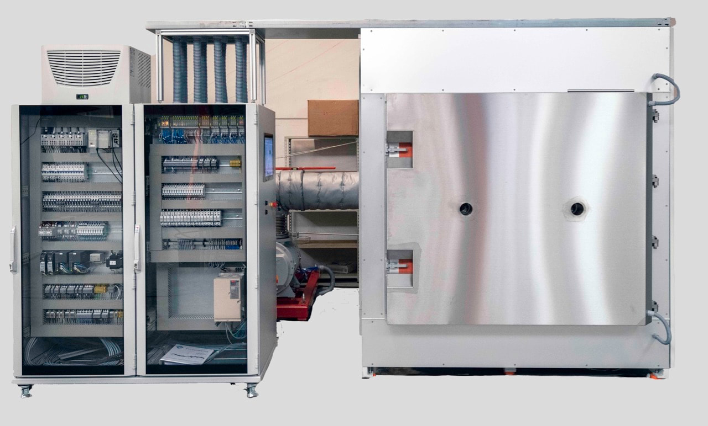
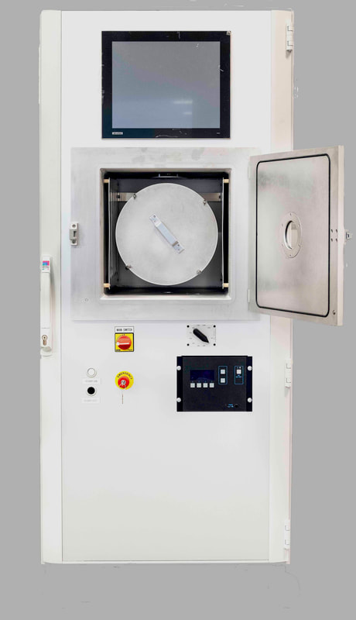
Endüstriyel Plazma Cihazları
45
https://www.europlasma.net/applications.html

Slide 48
Plazma İşlemine Etki Eden Parametreler
Plazmanın fiziksel, kimyasal özelliklerini ve dolayısıyla yüzey modifikasyonunu etkileyen bir çok faktör bulunmaktadır. Bunlar şu şekilde sınıflandırılabilmektedir.
Cihaz ile ilgili parametreler
İşlem ile ilgili parametreler
Diğer parametreler
46

Slide 49
1. Cihaz Parametreleri
Elektriksel alanın cinsi,
Elektrotlar ( bağlanma şekli, şekli, yüzey alan oranı, elektrotların kaplaması),
Gaz akış tertibatı ( basınç, kapasite, debi)
47

Slide 50
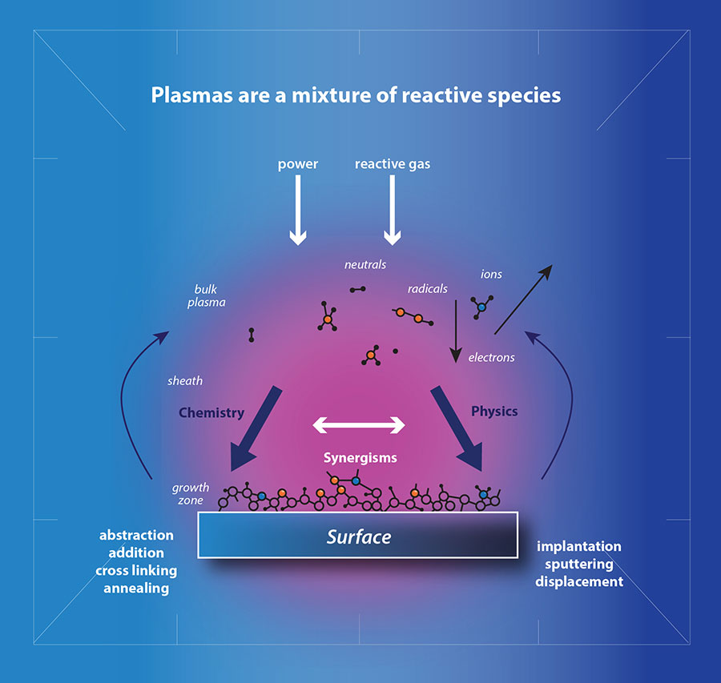
2. İşlem Parametreleri
Kullanılan gaz özellikleri
Uygulanan basınç
Uygulanan güç
Substrat özellikleri
Geçiş hızı
İşlem süresi
https://plasmatreatment.co.uk/pt/plasma-technology-overview/plasma-treatment-explained
48

Slide 51
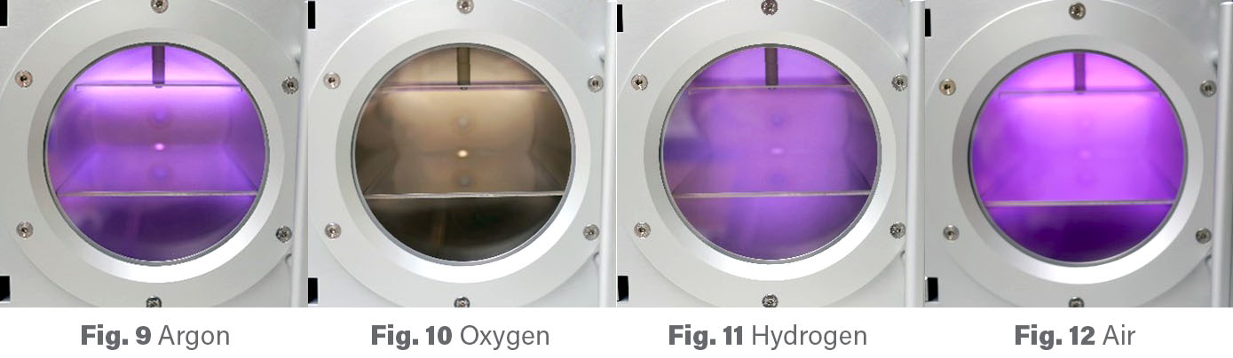
https://plasmatreatment.co.uk/knowledge-base/knowledge-articles/160-let-s-talk-about-getting-to-know-your-plasma
49

Slide 52
PLAZMA GAZLARI
Oksijen İçeren Plazmalar
Azot ve Amonyak İçeren Plazmalar
Flor İçeren Plazmalar
Soygaz İçeren Plazmalar
Yüzey aktivasyonu
Yüzey aşındırma
Hidrofilite artışı
-C-O-, -C=O, -C-O-O
Yüzey aktivasyonu
-NH2 ve N türevi fonksiyonel gruplar
BM ile uyum artması
Yüzey aktivasyonu
Flor içeren fonksiyonel gruplar
Hidrofobluğun artması
Yüzey aşındırma
Yüzey aktivasyonu
Hidrofilite artışı
-C-O-, -C=O, -C-O-O
50

Slide 53
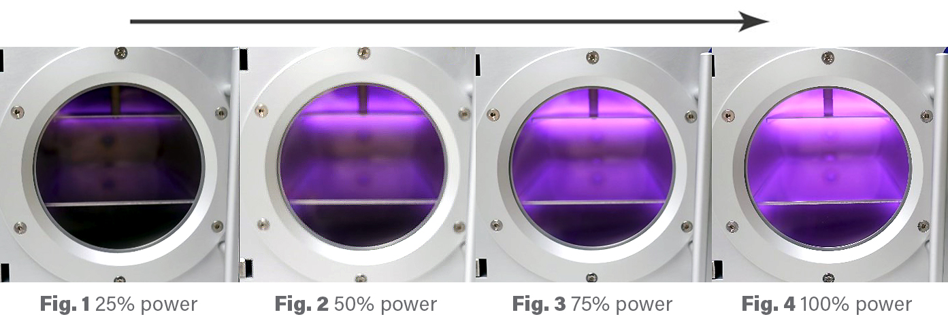
https://plasmatreatment.co.uk/knowledge-base/knowledge-articles/160-let-s-talk-about-getting-to-know-your-plasma
51

Slide 54
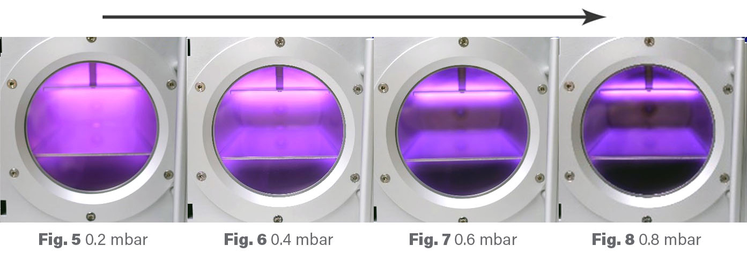
https://plasmatreatment.co.uk/knowledge-base/knowledge-articles/160-let-s-talk-about-getting-to-know-your-plasma
52

Slide 55
3. Diğer Parametreler
Cihazın temizliği
Cihazın boşalma süresi
Söndürme/temizleme/süpürme gazının özellikleri
53

Slide 56
4. Plazma İşlemlerinin Karakterizasyonu
54

Slide 57
Plazma işlemi sonunda oluşan etkilerin belirlenmesinde:
Temas açısı,
Hidrofilite,
Kapilarite,
pH ölçümü ve
Boyama gibi bilinen yöntemlerin yanısıra,
ESCA, SEM ve AFM gibi ileri yüzey analiz teknikleri de kullanılabilmektedir.
55

Slide 58
Pilling testi
Çekmezlik testi
Aşınma/Sürtünme testi
Kopma mukavemeti
Patlama mukavemeti
SEM Analizi
FTIR Analizi
XPS (ESCA) Analizi
Boyama İşlemleri
Baskı İşlemleri
Renk Ölçümü
Yıkama Haslığı
Sürtme Haslığı
Işık Haslığı
Hidrofilite Ölçümü
Kapilarite Ölçümü
Temas Açısı Ölçümü
Termal konfor testi
Su buharı geçirgenliği testi
Hava geçirgenliği testi
56

Slide 59
5. Tekstiller İçin Kullanılan Plazma İşlem Çeşitleri
57

Slide 60
Tekstil Endüstrisinde Plazma Teknolojisinin Kullanımı
Su gereksinimi olmaması,
İşlemin gaz fazında gerçekleşmesi,
Kullanılan kimyasal madde miktarının çok az olması,
Kısa işlem süresi,
Endüstriyel atığa sebep olmaması,
Tekstil materyalinin mekanik özelliklerine zarar vermemesi,
İşlemin sadece lif yüzeyinde etkili olması ve
Enerji tasarrufu sağlaması gibi avantajları nedeniyle son zamanlarda yaş işlemlere göre önemli bir alternatif oluşturmaktadır.
58

Slide 61
6. Doğal Liflerin Plazma İşlemleri
59

Slide 62
Doğal Liflerde Vakum Plazma Teknolojisinin Kullanımı
Selülozik Lifler
Selülozik liflerin vakum plazma ile yapılan çalışmalarında:
  nişasta haşılının uzaklaştırılmasında,
  hidrofilitenin ve boyanabilirliğin artmasında başarı sağlanırken;
  bazı monomerlerin kullanımı ile liflere su-kir itici özellik kazandırılmıştır.
60

Slide 63
Doğal Liflerde Vakum Plazma Teknolojisinin Kullanımı
Protein Lifleri
Vakum plazma işlemi sonunda yünlü mamullerin yüzeyinde çeşitli modifikasyonlar meydana gelmektedir. Bu etkiler;
  iplik üretiminde verimin,
  hidrofilliğin artması,
  daha iyi çekmezlik değerlerinin elde edilmesi,
  boyanabilirlik ve basılabilirliğin artması şeklinde gerçekleşmektedir.
61

Slide 64
Doğal Liflerde Atmosferik Plazma Teknolojisinin Kullanımı
Selülozik Lifler
Selülozik liflerin atmosferik plazma ile yapılan çalışmalarında;
  eğrilebilirlik,
  hidrofilite ve
  pilling engeleme
  konfor özelliklerinde gelişme sağlanırken;
  PVA haşılın daha ılıman koşullarda uzaklaştırılması sağlanmıştır.
62

Slide 65
7. Sentetik Liflerin Plazma İşlemleri
63

Slide 66
Sentetik Liflerde Vakum Plazma Teknolojisinin Kullanımı
Polipropilen
Polipropilen liflerin vakum plazma ile yapılan çalışmalarında:
  hidrofilitenin atması,
  boyanabilirliğin artması,
  yüzey pürüzlülüğünün artması gözlenmiştir.
64

Slide 67
Sentetik Liflerde Vakum Plazma Teknolojisinin Kullanımı
Poliester
Poliester liflerin vakum plazma ile yapılan çalışmalarında:
  hidrofilitenin atması,
  boyanabilirliğin artması,
  yüzey pürüzlülüğünün artması gözlenmiştir.
65

Slide 68
Sentetik Liflerde Vakum Plazma Teknolojisinin Kullanımı
Poliamid
Poliamid liflerin vakum plazma ile yapılan çalışmalarında:
  hidrofilitenin atması,
  boyanabilirliğin artması,
  yüzey pürüzlülüğünün artması ,
  Mekanik özellikler değişim,
  lif eğirme sırasında amorf/kristalin bölge oranında değişim gözlenmiştir.
66

Slide 69
Sentetik Liflerde Vakum Plazma Teknolojisinin Kullanımı
Poliakrilonitril
Poliakrilonitril liflerin vakum plazma ile yapılan çalışmalarında:
  hidrofobluğun atması,
  güç tutuşurluk,
  su iticilik
67

Slide 70
Sentetik Liflerde Atmosferik Plazma Teknolojisinin Kullanımı
Polipropilen
Polipropilen liflerin vakum plazma ile yapılan çalışmalarında:
  hidrofilitenin atması,
  Kapilaritesnin artması,
  higroskobik nemin artması,
  yüzey pürüzlülüğünün artması,
  mekanik dayanımın artması gözlenmiştir.
68

Slide 71
Sentetik Liflerde Atmosferik Plazma Teknolojisinin Kullanımı
Poliester
Poliester liflerin vakum plazma ile yapılan çalışmalarında:
  hidrofilitenin atması,
  higroskobik nemin artması,
  boyanabilirliğin artması,
  kristalinetenin artması,
  hidrofobikliğin artması,
  yüzey pürüzlülüğünün artması/azalması gözlenmiştir.
69

Slide 72
Sentetik Liflerde Atmosferik Plazma Teknolojisinin Kullanımı
Polietilen
Poliester liflerin vakum plazma ile yapılan çalışmalarında:
  hidrofilitenin atması,
  higroskobik nemin artması,
  yüzey pürüzlülüğünün artması/azalması gözlenmiştir.
70

Slide 73
Sentetik Liflerde Atmosferik Plazma Teknolojisinin Kullanımı
Poliamid
Poliamid liflerin vakum plazma ile yapılan çalışmalarında:
  hidrofilitenin atması,
  boyanabilirliğin artması,
  yüzey pürüzlülüğünün artması gözlenmiştir.
71

Slide 74
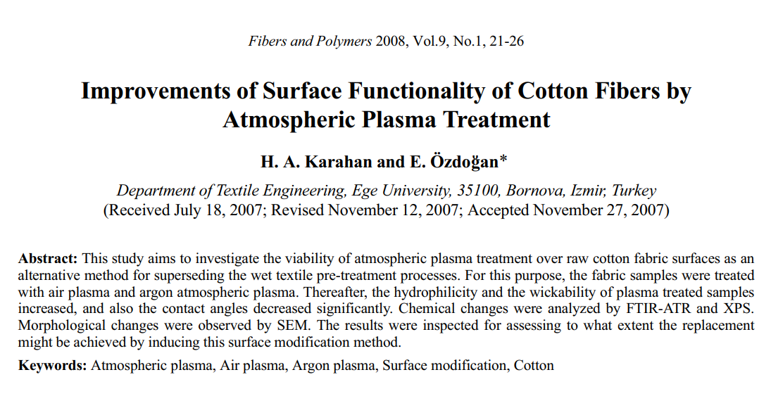
Örnek Çalışmalar
72

Slide 75
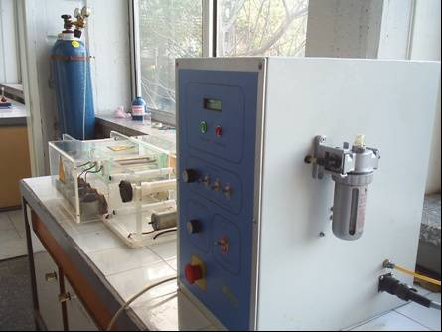
Örnek Çalışmalar
Cihaz; plazma kabini, kontrol paneli ve argon tüpü olmak üzere üç kısımdan oluşmaktadır.
Karahan, H.A., Özdoğan, E. Improvements of surface functionality of cotton fibers by atmospheric plasma treatment. Fibers Polym 9, 21–26 (2008). https://doi.org/10.1007/s12221-008-0004-6
73

Slide 76
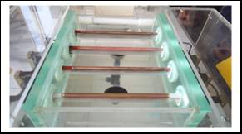
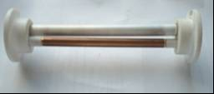
Örnek Çalışmalar
Elektrotlardan birisi dielektrik malzeme olan quartz ile kaplanmıştır. Bu kaplama kapasitör görevi görmekte ve daha homojen bir plazma oluşumunu sağlamaktadır.
Karahan, H.A., Özdoğan, E. Improvements of surface functionality of cotton fibers by atmospheric plasma treatment. Fibers Polym 9, 21–26 (2008). https://doi.org/10.1007/s12221-008-0004-6
74

Slide 77
Örnek Çalışmalar
Cihaz Özellikleri
Dielektrik Bariyer Deşarj (DBD) Plazma
AC
Maksimum güç 200 W
Kontinü çalışma (8 kademeli hız ayarı)
Hava veya farklı bir gaz ile çalışma imkanı
Monomer beslenmesine imkan veren monomer tankı
Karahan, H.A., Özdoğan, E. Improvements of surface functionality of cotton fibers by atmospheric plasma treatment. Fibers Polym 9, 21–26 (2008). https://doi.org/10.1007/s12221-008-0004-6
75

Slide 78
Örnek Çalışmalar
Plazma işlemleri
Hava plazma işlemlerinde kabinin içine gaz gönderilmemiş, cihaz direk çalıştırılmıştır.
Hava plazma işlemleri, 50, 100, 130 W’lık güç altında 5, 10, 15 pasaj şeklinde yapılmıştır. Şekilde kumaş geçişi gösterilmektedir.
Karahan, H.A., Özdoğan, E. Improvements of surface functionality of cotton fibers by atmospheric plasma treatment. Fibers Polym 9, 21–26 (2008). https://doi.org/10.1007/s12221-008-0004-6
76

Slide 79
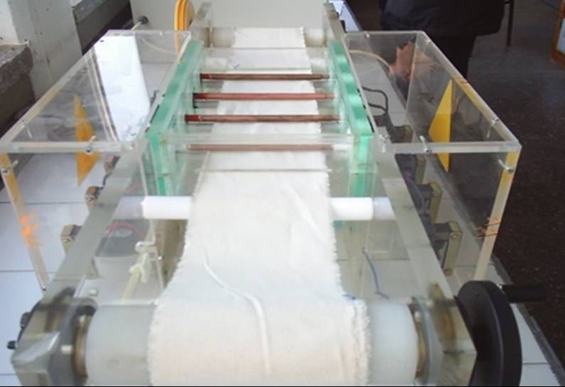
Örnek Çalışmalar
Argon plazma işlemlerinde kabinin içine sabit debide Argon gazı gönderilmiş ve cihaz çalıştırılmıştır.
Argon plazma işlemleri, 50, 100, 130 W güç altında 5, 10, 15 pasaj şeklinde yapılmıştır. Buna göre maruz kalma süreleri; 5 pasaj sonunda 20, 10 pasaj sonunda 40 ve 15 pasaj sonunda 60 saniye olmuştur.
Karahan, H.A., Özdoğan, E. Improvements of surface functionality of cotton fibers by atmospheric plasma treatment. Fibers Polym 9, 21–26 (2008). https://doi.org/10.1007/s12221-008-0004-6
77

Slide 80
Örnek Çalışmalar
Ham ve ağartılmış pamuklu kumaşlarla yapılan çalışmalarda:
  hidrofilitenin,
  kapilaritenin,
  yüzey enerjisinin,
  yüzey sürtünme katsayısının,
  pilling direncinin,
  su buharı geçirgenliğinin,
  yüzey sürtünme katsayısının arttığı,
  mukavemette önemli bir değişmenin olmadığı gözlenmiştir.
81

Slide 81

Örnek Çalışmalar
82

Slide 82






Örnek Çalışmalar
Karahan, H. A., Özdoğan, E., Demir, A., Aydin, H., Seventekin, N., Effects of Atmospheric Pressure Plasma Treatments on Certain Properties of Cotton Fabrics, Fibres & Textiles in Eastern Europe , 2009, 2(73), p19-22
83

Slide 83



Örnek Çalışmalar
Karahan, H. A., Özdoğan, E., Demir, A., Aydin, H., Seventekin, N., Effects of Atmospheric Pressure Plasma Treatments on Certain Properties of Cotton Fabrics, Fibres & Textiles in Eastern Europe , 2009, 2(73), p19-22
84

Slide 84

Örnek Çalışmalar
85

Slide 85
Örnek Çalışmalar
Ham yünlü kumaşlarla yapılan çalışmalarda:
  hidrofilitenin,
  kapilaritenin,
  yüzey enerjisinin,
  yüzey sürtünme katsayısının,
  pilling direncinin,
  ısı tutma kapasitesinin,
  su buharı geçirgenliğinin,
  yüzey sürtünme katsayısının arttığı,
  mukavemette önemli bir değişmenin olmadığı gözlenmiştir.
89

Slide 86
8. Plazma İşlem Tasarımı
90

Slide 87
Sorun nedir?
Neden Plazma İşlemine İhtiyaç Var?
Hangi özelliklerin değişmesi hedefleniyor?
Hangi tekstil formuna işlem yapılacak?
Hangi lif veya lif karışımına işlem yapılacak?
Değişecek özelliklere ilişkin başarı hedefleri nelerdir?
Plazma cihazımızın özellikleri nedir?
Proses aşamaları nedir?
Karakterizasyonda kullanılacak yöntemler nedir?
91

Slide 88
9. Butexcomp Plazma İşlemi
92

Slide 89


Slide 90


Slide 91
Kaynaklar
Hatice Aylin Karahan, Atmosferik plazma kullanılarak doğal liflerinin yüzeysel özelliklerinin değiştirilmesi üzerine bir araştırma / A research about changing the surface properties of natural fibers by using atmospheric plasma, Yüksek Lisans Tezi, 2007
https://tez.yok.gov.tr/UlusalTezMerkezi/
Her görüntünün alındığı web adresi ilgili slaytta bulunmaktadır.
Bilimsel çalışmalara ait DOI ve benzeri bilgiler ilgili slaytta bulunmaktadır.

Slide 92

İlginiz İçin Teşekkür Ederiz!
E-Mail: info@butexcomp.com
93

